Slide 1
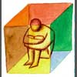
POHLAVNÉ CHOROBY
A I D S
Mgr. Ivana Sokolská

Slide 2
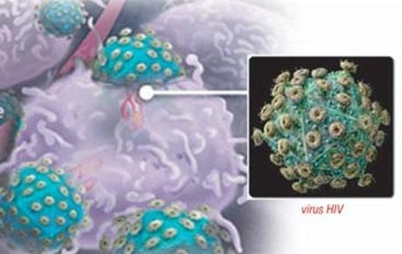
AIDS - syndróm získanej imunitnej nedostatočnosti
Vírus HIV .....biele krvinky.....imunita
Choroba
-pohlavná
-infekčná
-smrteľná!!!

Slide 3

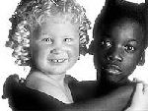






R I Z I K O V É S K U P I N Y
?

Slide 4
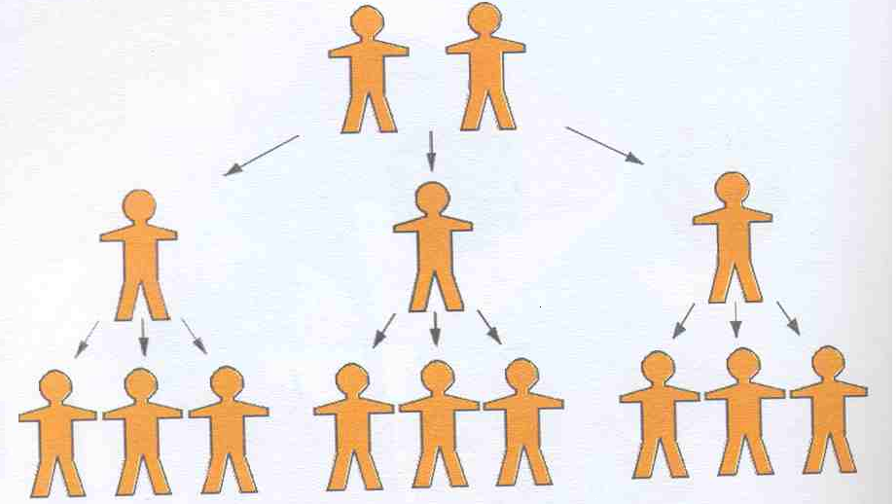
PROCES ŠÍRENIA

Slide 5

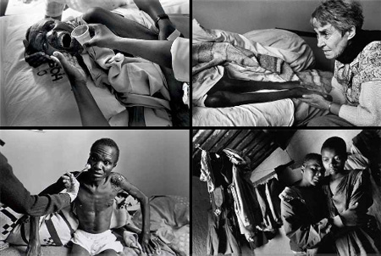
ŠTÁDIÁ CHOROBY
a)BEZPRÍZNAKOVÉ
b)PRÍZNAKOVÉ
AIDS -ochorenie
-celková infekcia - smrť
-od nakazenia po vznik protilátok
-zdravé nosenie vírusu

Slide 6
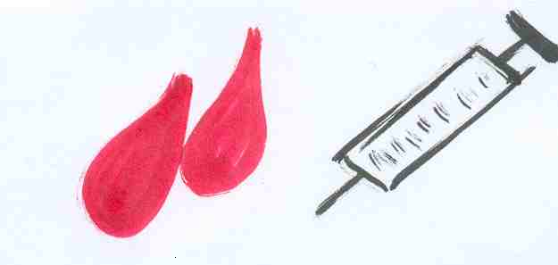
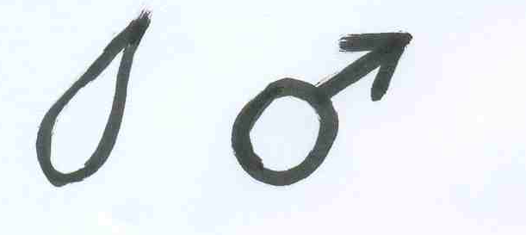

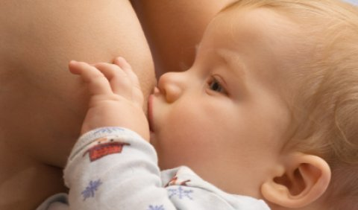

Prenáša sa:
-krvou
-semenom
-sekrétom z pošvy
-materským mliekom

Slide 7




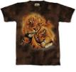


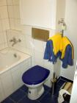
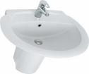


Neprenáša sa:
posteľným prádlom
bozkom
pohárom
vzduchom
oblečením
hmyzom
vodou
použitím WC a kúpeľne
jedlom
podaním rúk

Slide 8
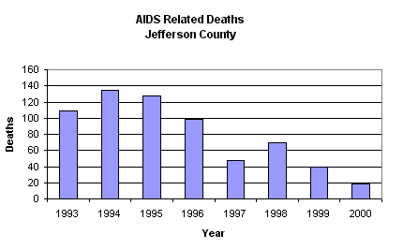
PANDÉMIA AIDS VO SVETE

Slide 9

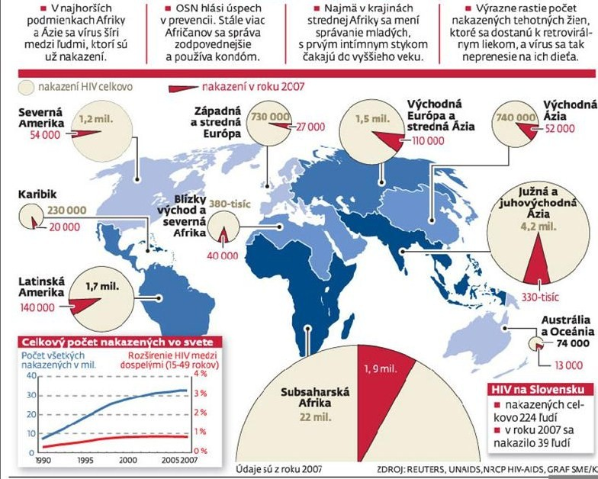

Slide 10

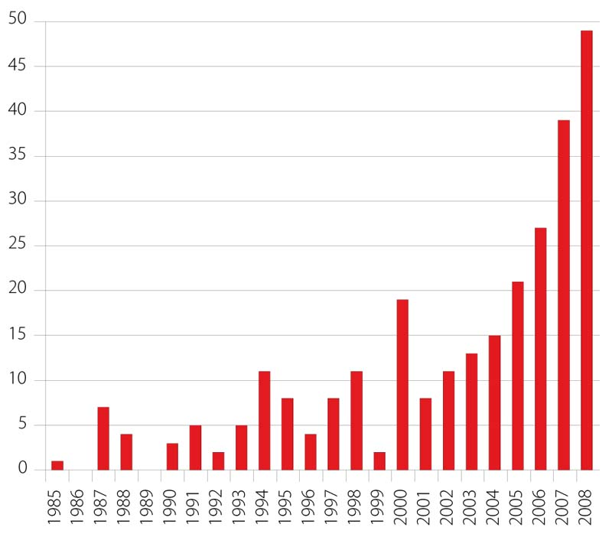

Slide 11

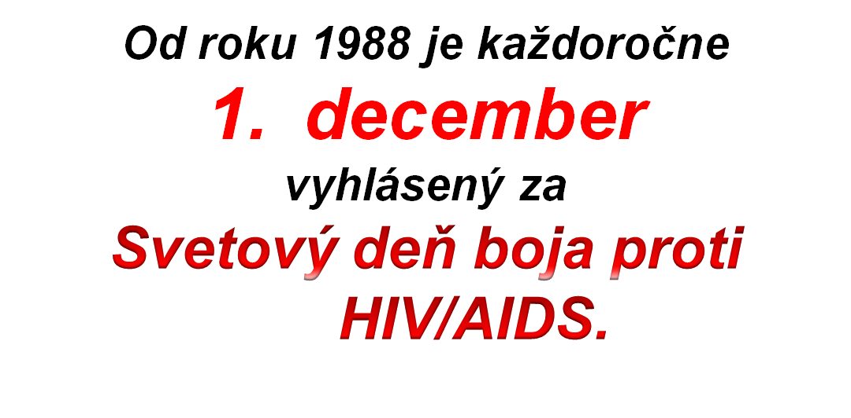
Červená stužka – symbol boja proti HIV/AIDS
Od roku 1988 je každoročne 1. december vyhlásený za Svetový deň boja proti HIV/AIDS. Ľudia na celom svete si v tento deň pripomínajú nebezpečenstvo prenosu HIV/AIDS a možnosti prevencie.
Červená stužka – symbol boja proti HIV/AIDS
Od roku 1988 je každoročne 1. december vyhlásený za Svetový deň boja proti HIV/AIDS. Ľudia na celom svete si v tento deň pripomínajú nebezpečenstvo prenosu HIV/AIDS a možnosti prevencie.
Ľudia na celom svete si v tento deň
pripomínajú nebezpečenstvo prenosu
HIV/AIDS a možnosti prevencie.

Slide 12
Ďakujem za pozornosť
Použitá literatúra:
1) Poliaková, Poradovský : Keď dospievam
2) Donát, Donátová : Dôverne a otvorene o sexualite
3)Joyeux: City, sexualita, AIDS
4) http:// www.google.sk

